Slide 1
Тема: Обслуживание и ремонт механизмов газораспределения.
Техническое обслуживание механизма газораспределения

Slide 2
Проверка и регулировка тепловых зазоров между носком коромысла и горцем стержня клапана

Slide 3
Регулировку тепловых зазоров между носком коромысла и торцем стержня клапана производите на холодном двигателе или, если двигатель работал, не ранее чем через 30 мин, после остановки.

Slide 4
Установите коленчатый вал последовательно в положения I, II, III, IV, которые определяются поворотом коленчатого вала относительно начала впрыска топлива в первом цилиндре на угол, указанный в таблице. При каждом положении регулируются одновременно зазоры клапанов двух цилиндров в порядке их работы.
Параметры | Значения параметров при положении коленчатого вала
 | I | II | III | IV
Угол поворота, град. | 60 | 240 | 420 | 600
Цилиндр регулируемого клапана | 1; 5 | 4; 2 | 6; 3 | 7; 8

Slide 5
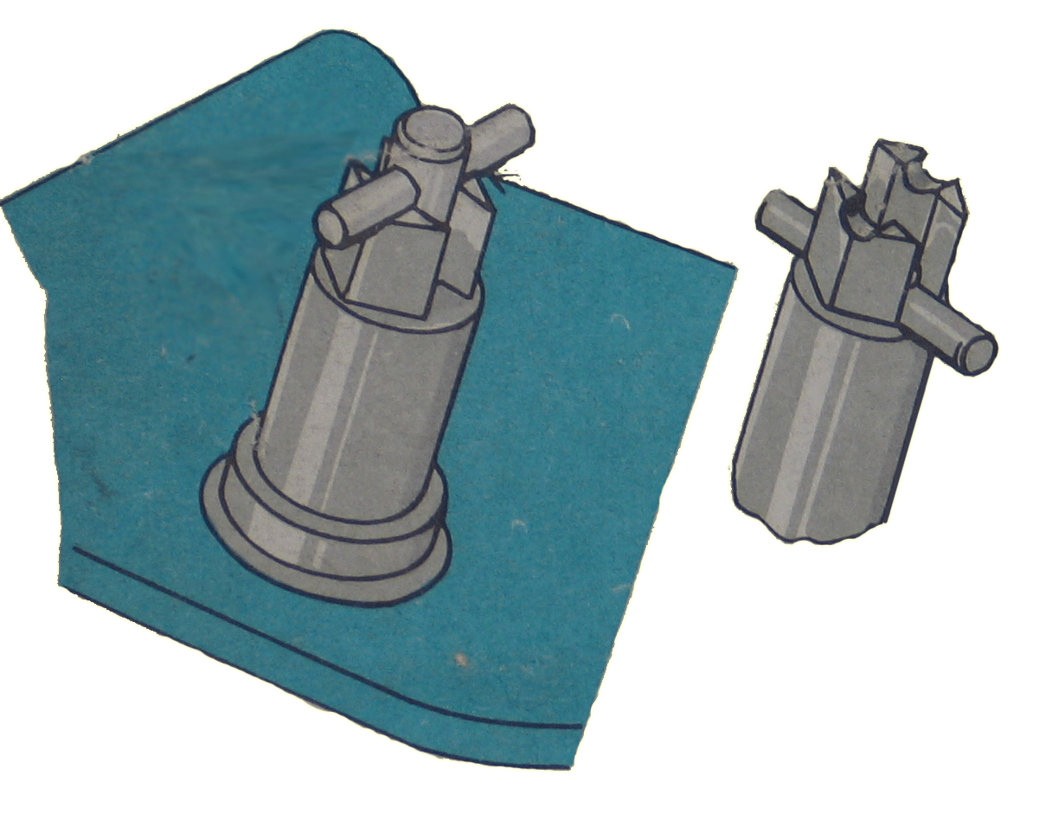
Включите подачу топлива, затем снимите крышки головок цилиндров.
Проверьте и при необходимости затяните болты крепления головок цилиндров.
Установите фиксатор маховика в нижнее положение, как показано на рисунке.

Slide 6
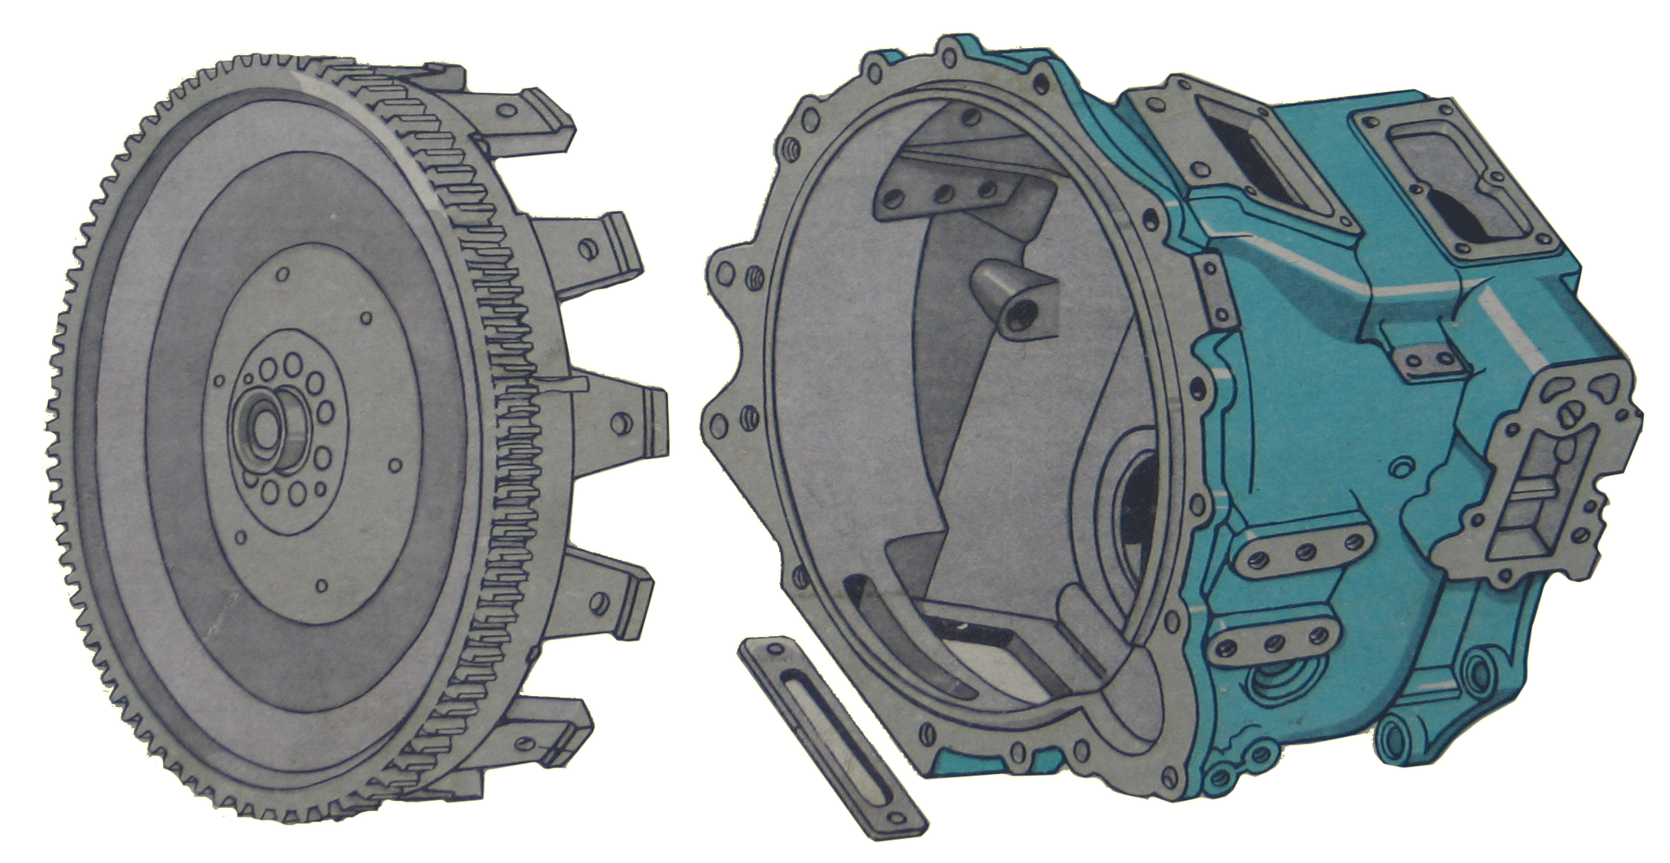
Снимите крышку 1 люка картера сцепления
1

Slide 7
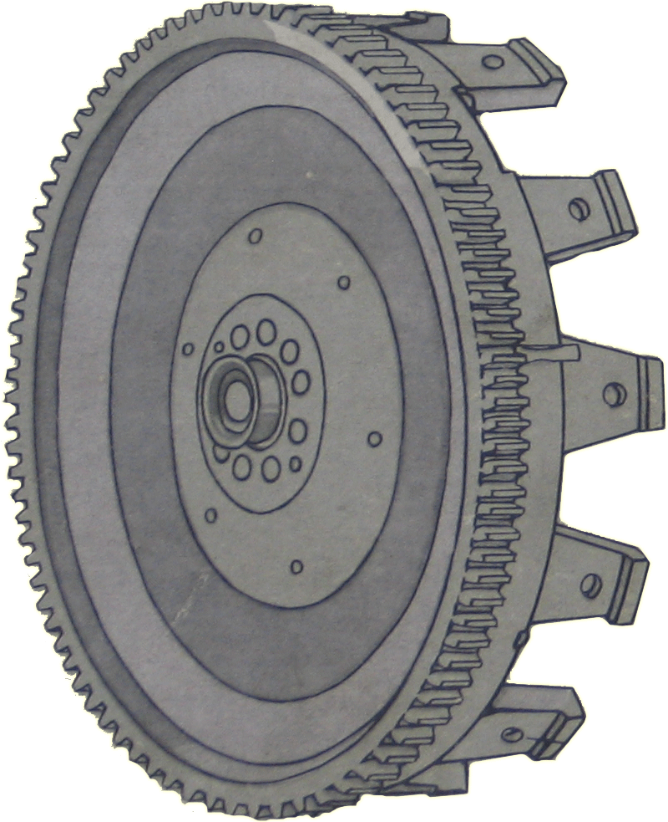
Вставляя ломик в отверстия 2 на маховике, проворачивайте коленчатый вал по ходу вращения до тех пор, пока фиксатор под действием пружины не войдет в зацепление с маховиком.
2

Slide 8
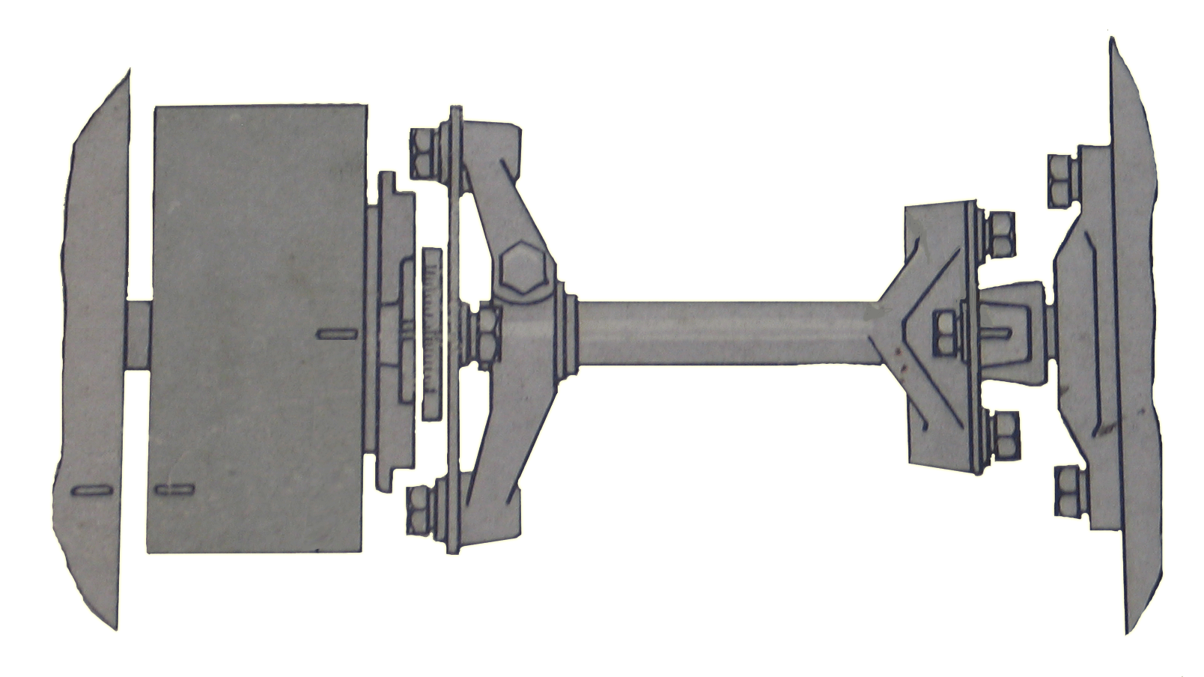
Проверьте положение меток на торце корпуса муфты опережения впрыска топлива и фланце ведущей полумуфты привода топливного насоса высокого давления. Метки должны совпадать и находиться в верхнем положении.

Slide 9
Если метки находятся внизу, выведите фиксатор из зацепления с маховиком, поверните коленчатый вал еще на один оборот; при этом фиксатор снова должен войти в зацепление с маховиком.

Slide 10
Установите фиксатор, как показано на рисунке в верхнее положение.

Slide 11
Проверните коленчатый вал по ходу вращения (против часовой стрелки если смотреть со стороны маховика) на угол 60° (поворот маховика на угловое расстояние между двумя соседними отверстиями соответствует повороту коленчатого вала на 30°), то есть в положение I. При этом клапаны 1-го и 5-го цилиндров закрыты (штанги клапанов легко поворачиваются от руки ).

Slide 12
Проверьте динамометрическим ключом момент затяжки гаек крепления стоек коромысел регулируемых клапанов (Mкр=4,2-5,4 кгсּм)
Замерьте щупом зазор между носком коромысел и торцем стержней клапанов 1-го и 5-го цилиндров. Щуп толщиной 0,30 мм для впускного и 0,40 мм для выпускного клапанов должен входить свободно, щуп толщиной 0,35 мм для впускного и 0,45 мм для выпускного – с усилием.

Slide 13
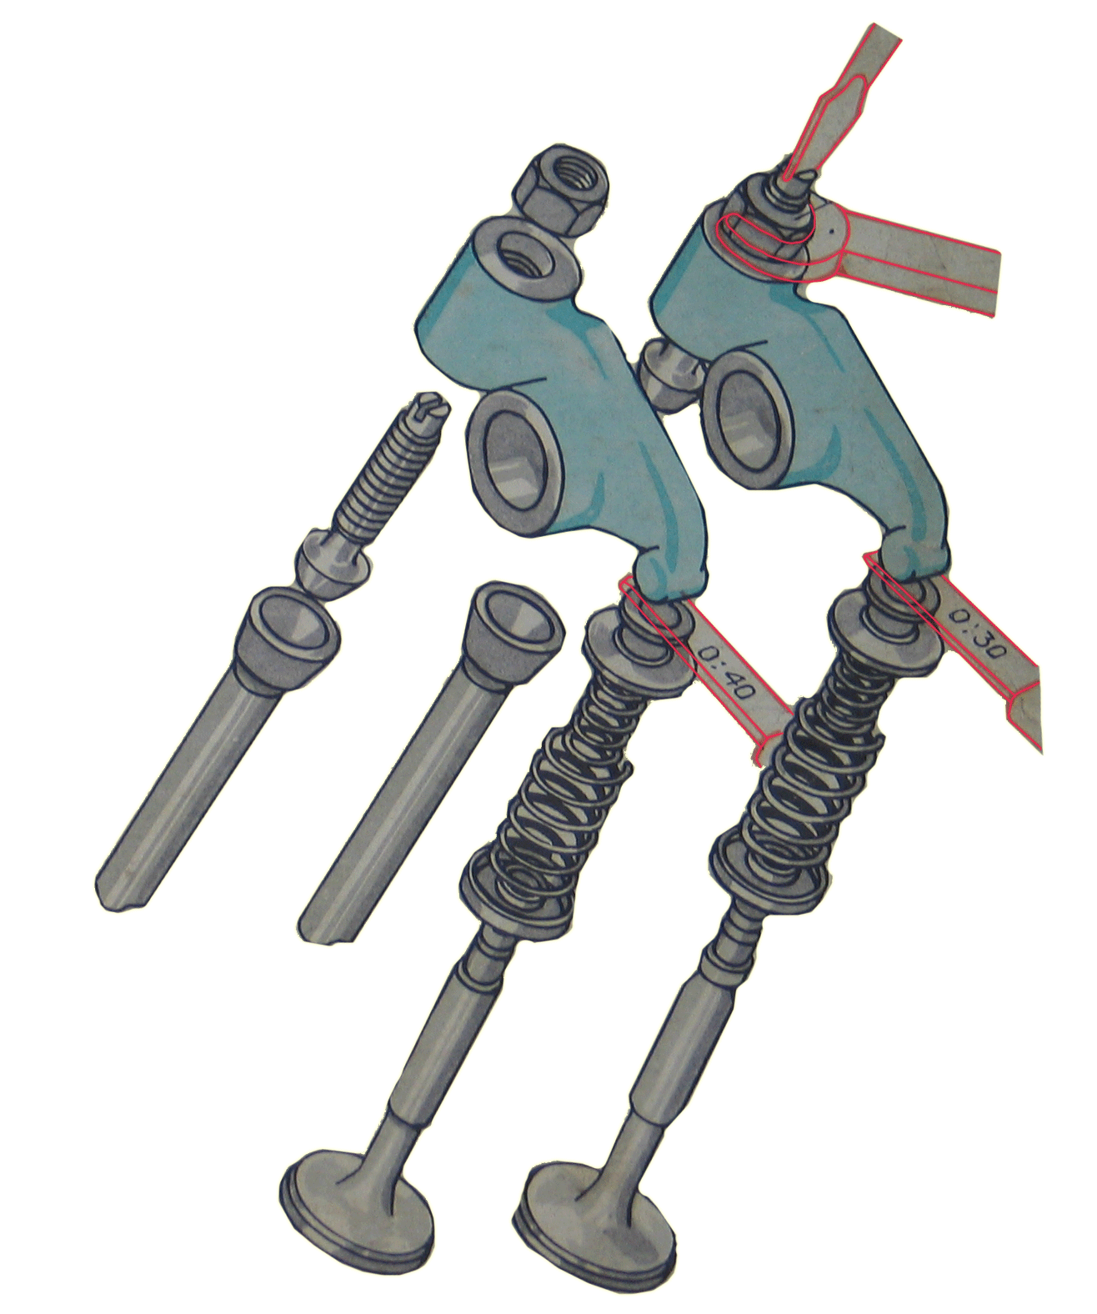
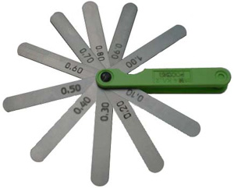
При необходимости величину требуемого зазора установите следующим образом:
- ослабьте гайку 1 регулировочного винта 2, используя приспособление для регулирования клапанов или ключ и отвёртку;
1
2
Выпуск 0,40
Впуск 0,30

Slide 14
- вставьте щуп нужной толщины и, вращая винт отверткой, установите требуемый зазор;
- придерживая винт отверткой, затяните гайку и проверьте величину зазора. Момент затяжки гайки регулировочного винта должен быть равен 4,2 — 5,4 кгсּм.

Slide 15
Дальнейшее регулирование тепловых зазоров в механизме газораспределения произведите попарно на цилиндрах, указанных в табл. 1, проворачивая коленчатый вал на 180º.
Пустите двигатель и проверьте его работу: при правильно отрегулированных зазорах стука в клапанном механизме не должно быть.
Установите крышки люка картера сцепления и головок цилиндров.

Slide 16
Контрольные вопросы
1. К каким последствиям при работе двигателя может привести неправильно установленные (отрегулированные) тепловые зазоры между носком коромысел и торцем стержней клапанов! 2. Назовите основные неисправности механизма газораспределения, их характерные признаки и причины. 3. Расскажите о возможных способах обнаружения и устранения неисправностей механизма газораспределения двигателя.

